Slide 1


人力资源管理系统
开发人员：第八组

Slide 2
目录
Contents
01.开发系统的背景
02.系统开发的思路
03.数据库和关键业务模块设计
04.系统开发的总结

Slide 3
Part 01
选题的背景与意义
Background And Significance

Slide 4


1.1.选题的背景与意义
随着科技的迅速发展，各种管理系统已应用到社会的各个领域。各个大小企业无论规模如何，都充分意识到传统的手工管理模式已经逐渐不能适应时代的发展，为了更好的发展，纷纷开发适合自己的管理系统。
通过人力资源管理系统这个平台，可以实现人力资源管理的信息化、网络化、系统化、规范化，使工作人员从繁杂的数据查询和统计中解脱出来，减少工作量。系统的主要功能包括：用户管理功能，部门管理功能，职位管理功能，员工管理功能，公告管理功能，文件管理功能上传、查询、修改、和下载已上传的文件等。分为管理员用户、员工用户这两种用户平台。

Slide 5


1.2 开发工具
MySQL 是最流行的关系型数据库管理系统之一，在 WEB 应用方面，MySQL是最好的 RDBMS 应用软件之一。
Tomcat是一个小型的轻量级应用服务器，在中小型系统和并发访问用户不是很多的场合下被普遍使用，是开发和调试JSP 程序的首选。
Tomcat
JSP
mysql
Eclipse
navicat
是一个十分优秀的用于开发Java, J2EE的Eclipse插件集合，利用它我们可以在数据库和JavaEE的开发、发布，以及应用程序服务器的整合方面极大的提高工作效率。它是功能丰富的JavaEE集成开发环境，包括了完备的编码、调试、测试和发布功能，完整支持HTML, Struts, JSP, CSS, Javascript, SQL, Hibernate。
Navicat是一套快速、可靠并价格相当便宜的数据库管理工具，专为简化数据库的管理及降低系统管理成本而设。Navicat 是以直觉化的图形用户界面而建的，让你可以以安全并且简单的方式创建、组织、访问并共用信息。
JSP技术使用Java编程语言编写类XML的tags和scriptlets，来封装产生动态网页的处理逻辑。网页还能通过tags和scriptlets访问存在于服务端的资源的应用逻辑。

Slide 6
Part 02
系统开发的思路
Ideas And Methods

Slide 7




2.系统的开发思路
1. 采用JSP+easyui+mysql进行开发，其优点是后台与前台处理层次分明，而且符合众多已经习惯网页方式的用户。
2. 采用面向对象的开发与设计理念。运用面向对象技术的前提是对整体系统的高度和准确抽象，通过它可以保证系统良好的框架，进而带来产品较强的稳定性和运行效率。
3. 采用模块化设计。模块化设计要求将整个系统划分成基于小的模块，有利于代码的重载，简化设计和实现过程。
4. 简单方便的系统界面。设计简单友好的系统界面，方便用户较快的适应系统的操作。
5．速度优先原则。由于此工具最重要的评测标准就是速度，因此在设计过程中，具体过程尽量做到资源占用少，速度快。
6．设计既要突出重点，又要细致周到。要符合设计需求，在有可能改进的地方进行扩充，使系统更适应用户的需要。
50 %
30 %
30 %
25 %
20 %
15%
10 %

Slide 8
02.系统的开发思路
工作分配
文档设计：
需求分析文档：团体成员
数据库设计：全体成员
概要设计文档：刘灿
测试文档：冯宇航
ppt设计：刘灿
工作总结：唐义评
功能实现：
用户管理：梁旭
员工管理：蒋银山
部门管理：王兵
职位管理：刘中瀚
公告管理：冯宇航+刘灿
用户登陆：唐义评
50 %
30 %
30 %
25 %
20 %
15%
10 %

Slide 9
Part 03
数据库和关键业务模块设计
The Research Progress

Slide 10

3.1人力资源系统数据库
3.1.1人力资源系统数据库的设计
人力资源系统数据库的设计,就是采取规范化设计方法的思想,运用了面向对象的设计方法与流程驱动相结合。
在设计过程中以业务为中心，先抽象出与此业务关系最紧密的,最经常用到的对象，立一个主表,然后围绕此主表，将其他特定属性建立副表，业务之间关联紧密的表，用关系表关联起来。
设计原则：
真实性，简单性，选择合适的元素类型

Slide 11
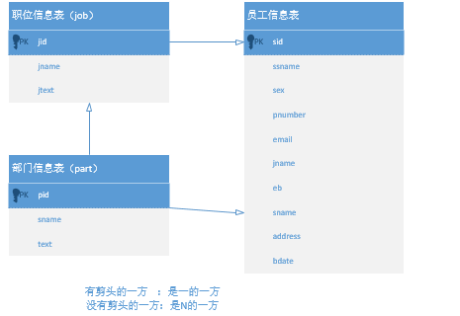
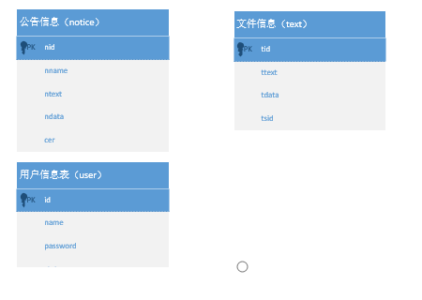
3.1人力资源系统数据库
3.1.2人力资源系统数据库ER图

Slide 12









3.2 关键业务模块
用户管理
添加、删除查询此系统的使用者和权限
员工管理
员工的查询、添加、删除和修改
部门管理
部门的查询、添加和修改
公告管理
查询、编辑、预览和添加公司公告
职位管理
职位的查询、添加和修改

Slide 13
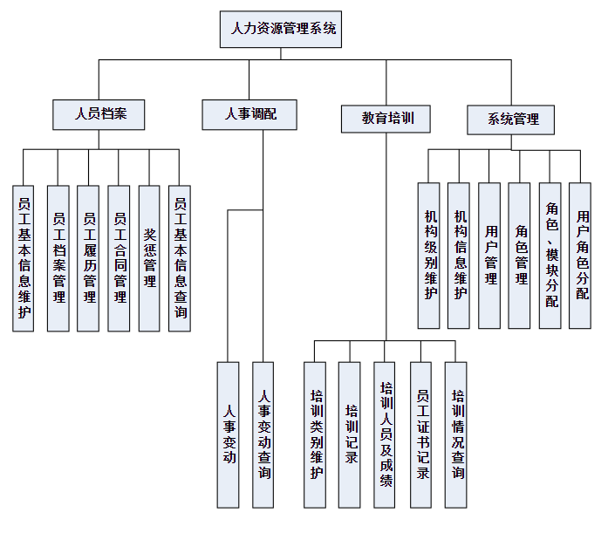
3.2 关键业务模块
需求分析--管理员权限

Slide 14
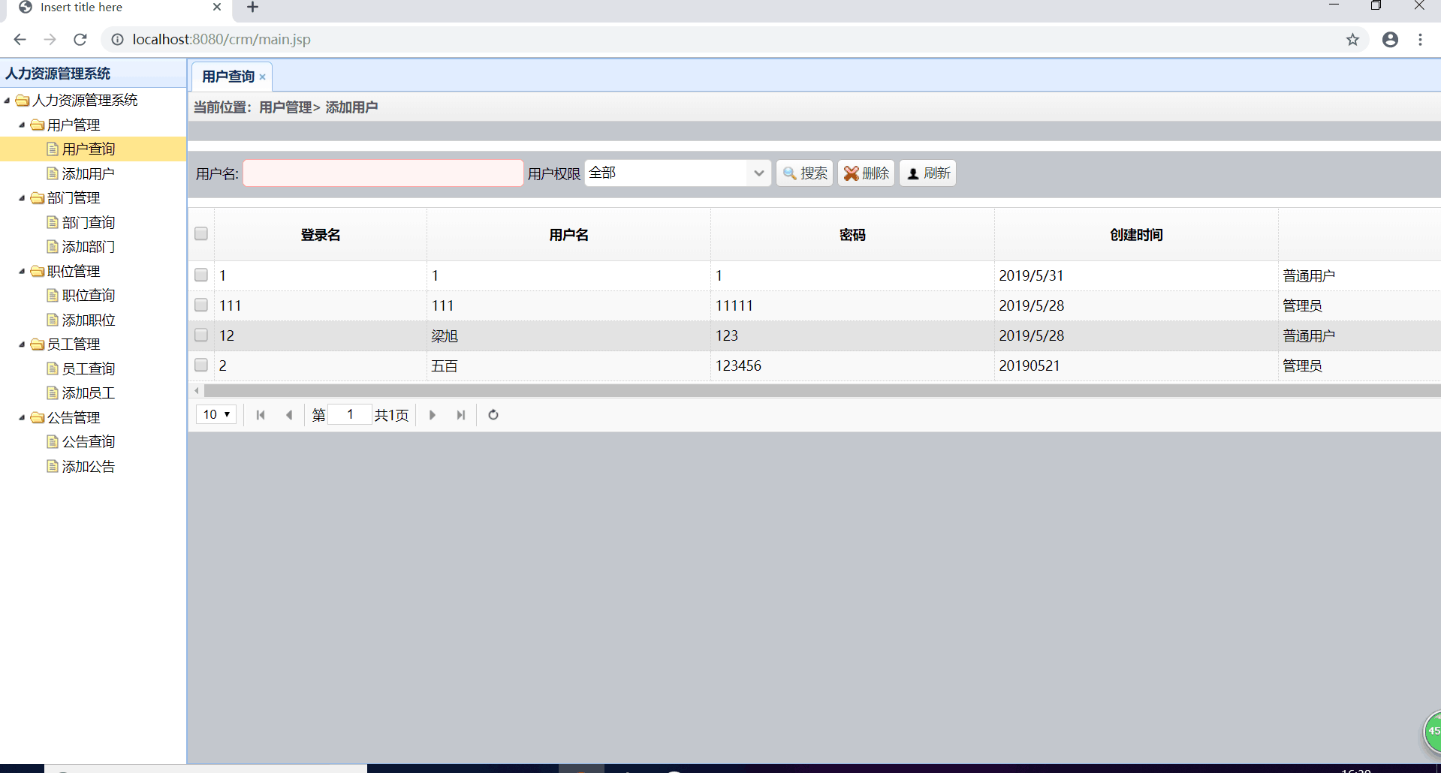
3.2 关键业务模块
菜单布局

Slide 15
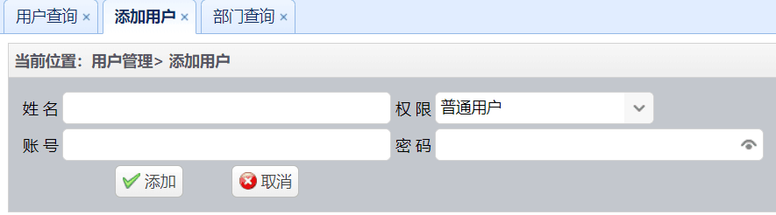
3.2 关键业务模块
3.2.1 用户管理（梁旭）

Slide 16
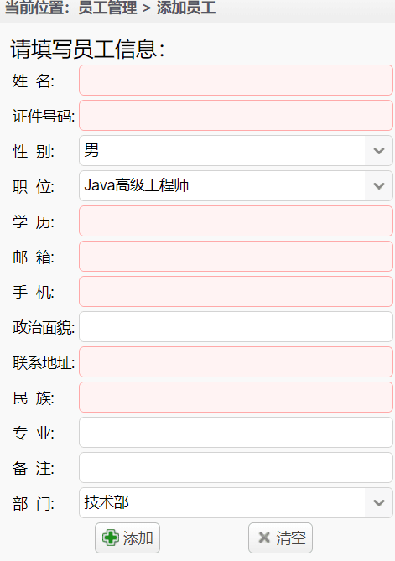
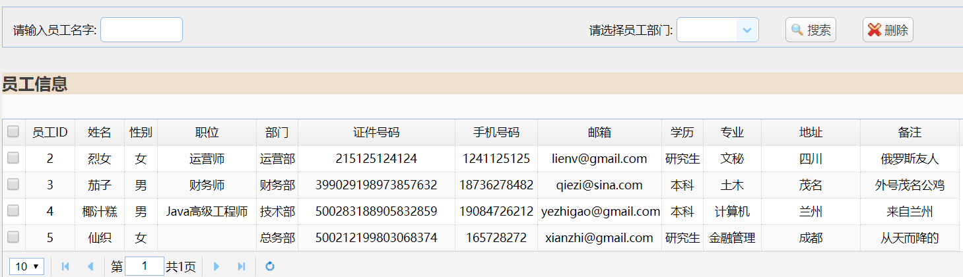
3.2 关键业务模块
3.2.2 员工管理（蒋银山）

Slide 17
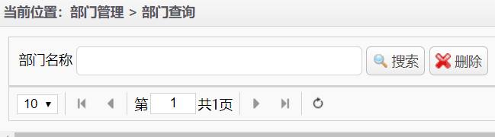
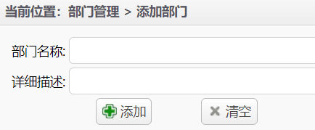
3.2 关键业务模块
3.2.3 部门管理（王兵）
点击文本框即可进行编辑输入相关内容

Slide 18
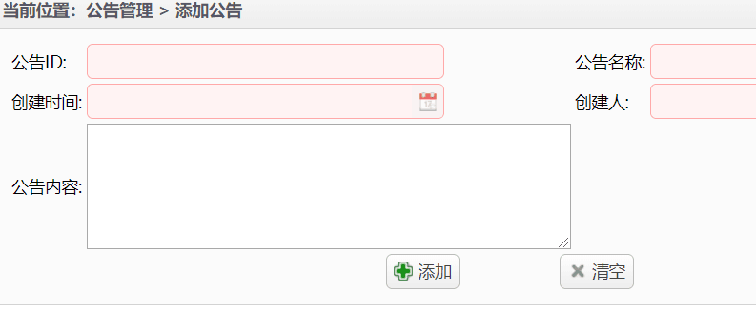
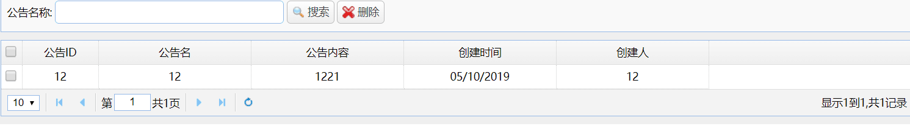
3.2 关键业务模块
3.2.4 公告管理（冯宇航+刘灿）
点击文本框即可进行编辑输入相关内容

Slide 19
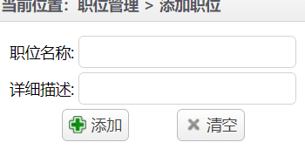
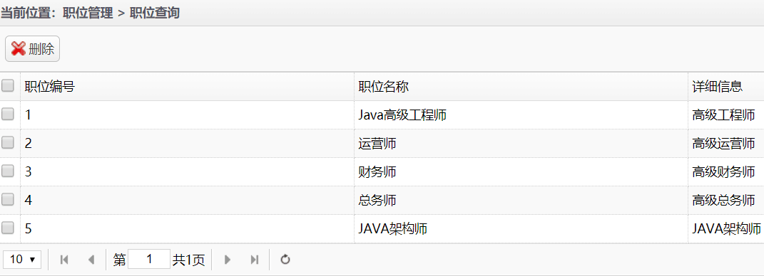
3.2 关键业务模块
3.2.5 职位管理（刘中汉）
点击文本框即可进行编辑输入相关内容

Slide 20
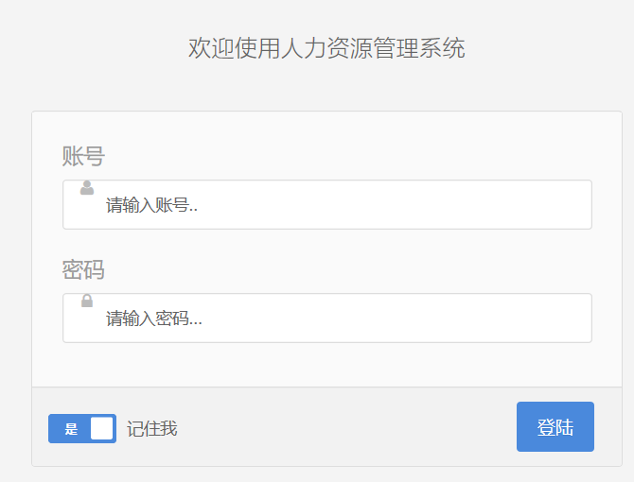
3.2 关键业务模块
3.2.5 登陆界面（唐义评）
点击文本框即可进行编辑输入相关内容

Slide 21
Part 04
系统开发的结论

Slide 22
05.课题研究的结论
The Conclusion Of Study
在我们小组每个成员的努力之下，总算完成了这个系统，项目的顺利进行离不开团队的默契配合和共同的努力，每个项目开始之前，每个人都需要认真的了解项目的需求和开发中需要使用到的关键技术，对于不清楚的不了解的问题要及时提出，而对于那些在开发中会影响到所有人的决策，要及时的通知大家以尽量减少拖延所带来的不必要的重复程序开发和改动。团队如同一个整体，成员如同四肢和躯干，只有互相配合默契才能走得快走得稳走得远。团结很重要
团队是否能配合默契的先决条件是团队的所有成员是否能精诚合作，大家只有心往一处想劲往一处使才能做到事半功倍。沟通很重要
每个项目在开始开发之前都需要主要负责人员做详尽的企业背景及开发内容的介绍，以帮助开发人员建立起对项目的整体宏观认识，从而减少在开发中因为理解错误而导致的开发错误。在开发过程中成员之间要积极的沟通和了解系统的开发进度，对于项目中的公共开发资源一经改动要及时的通知项目组其他成员，同步开发资源。氛围很重要
良好的工作氛围可以有效的激发团队成员的工作积极性，从而达到事半功倍的效果

Slide 23
THANK YOU

